Slide 1
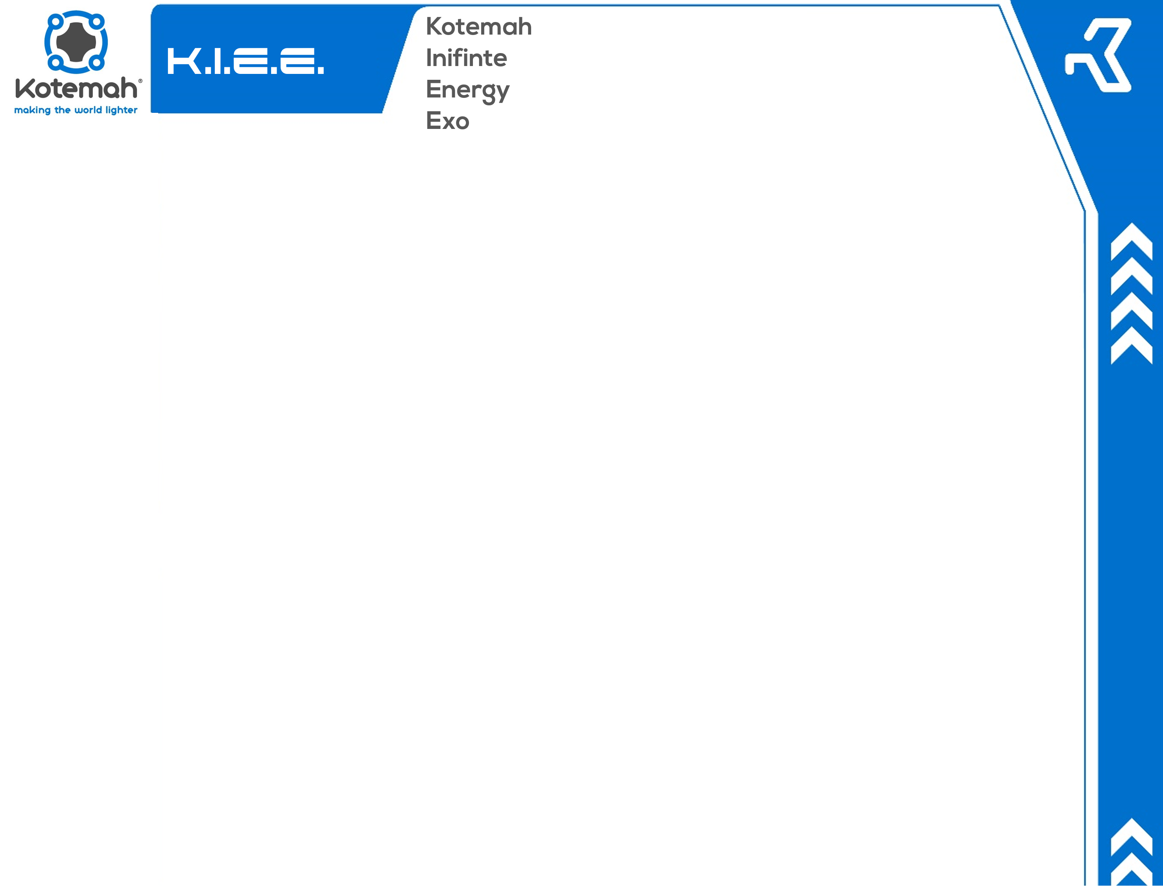

Aplicaciones:
Soluciones logísticas:
Asistencia ligera y única para la carga y descarga de material en almacenes.
Carga y descarga continua:
La asistencia perfecta para el trabajo en descarga continua de mercancía, como los camiones repartidores de Grupo Modelo.
MECANISMO DE RESORTE INTERNO
ASISTENCIA ANTEBRAZO (CINTA ELASTICA)
ASITENCIA BRAZO
HUSILLO DE AJUSTE
TECHNICAL FEATURES
Capacidad de carga | 3 Kg.
Configuración | Polea Helicoidal con resorte.
Talla | CH/M/G
Energía | Mecánica
Peso Total | 1.5 Kg.
FUNDAS TEXTILES
JUNTA ESFERICA

